Slide 1
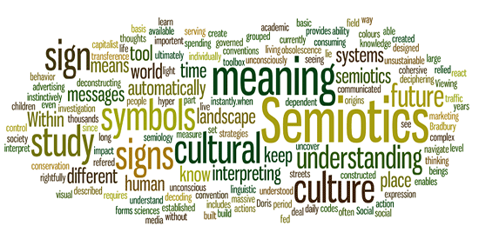
Тема: Знакова теорія мови.
План
1) Мовознавство й семіотика. Знак як мовна категорія.
2) Типи знаків.
3) Специфіка мовних знаків. Мовний знак і одиниці мови.
4) Мова як особлива знакова система.

Slide 2
Лінгвосеміотика / семіотика – розділ мовознавства, який вивчає знакову систему мови (від давн.-грецьк. Σημεῖον – «знак, ознака»).
Три аспекти дослідження знаків:
1) синтаксичний, який вивчає відношення між знаками в межах даної системи;
2) семантичний, який вивчає відношення знаків до позначуваних ними явищ і предметів;
3) прагматичний, який вивчає ставлення до знаків тих, хто ними користується.

Slide 3
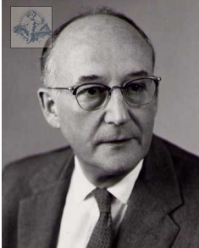
Моррис, Чарльз Уїльям
(Morris, Charles William) (1901–1979)
Американський філософ, один із засновників семіотики. Народився 23 травня 1901 у Денвері (шт. Колорадо).
Систематизував, розвиваючи ідеї Пірса, семіотику, виділивши:
синтактику
семантику
прагматику
«Основи теорії знаків» 1938

Slide 4
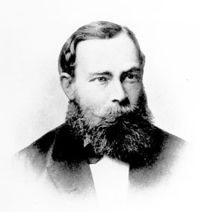
Мовний знак – це умовний знак, який об’єднує в собі матеріальне (позначення), та ідеальне (значення), що є відображенням у людській свідомості предмета чи явища дійсності (денотата).
Готлоб Фреге (1848-1925) – німецький математик, логік і філософ – пізніше запропонував класичний семантичний трикутник відображення сутності мовного знака німецький математик, логік і філософ.

Slide 5

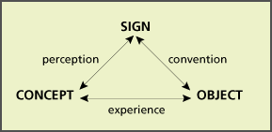
Семантичний трикутник Г. Фреге
мовний знак (дерево)
поняття предмет
(смисл)

Slide 6

Семантична трапеція
мовне (лексичне) значення “дерево”
поняття “дерево”
денотат
фонетичне слово (звукокомплекс) [дереиво]

Slide 7

Ще у Граматиці Пор-Рояля (17 ст.)
Звуки використовують в якості знаків (signes) думок. Потім були створені фігури (зображення)для цих звуків. Люди часто переносили уявлення про знак письма (зображення) на річ;
4 правила за граматикою:
Кожна фігура має зображати певний звук, не позначаючи на письмі те, що не вимовляється;
Кожний звук нехай зображується однією фігурою, щоб не вимовлялось те, що не написано;
Щоб кожна фігура позначала лише один звук: простий чи подвійний;
Щоб один і той самий звук не позначувався різними фігурами.

Slide 8
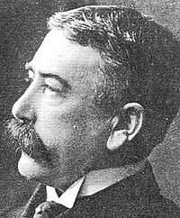
Властивості та структура мовного знака за Ф. де Соссюром:
довільність
умотивованість/невмо-тивованість,
диференційність,
немінливість (стійкість)/ мінливість,
лінійність (протяжність) значення
значимість.
Означуване
Означаюче
ЗНАК
«Курс загальної лінгвістики» (1916)

Slide 9
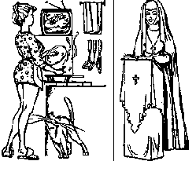
Поясніть, які елементи одягу та інтер’єру є знаками-символами?
Знаки–символи – це переважно візуальні знаки, які не мають очевидної мотивації властивостями позначуваного і використовуються для вираження масштабно узагальненого уявлення про позначуване.

Slide 10
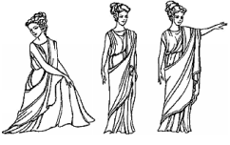
Поясніть, чому, наприклад, драпірування одягу моделі може вважатися іконічним знаком?
Знаки-копії (іконічні знаки) являють собою репродукції, які більшою чи меншою мірою подібні до позначуваного (напр., фотографії, картини, скульптури і т. ін.).

Slide 11
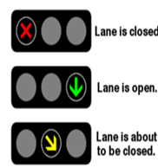
Знаки -сигнали (імперативні знаки) – це спеціального призначення знаки, що спонукають до початку, продовження або до закінчення якоїсь дії.
Для регулювання руху по смугах проїзної частини (особливо там, де можливо реверсивний рух), застосовують спеціальні світлофори.
1)червоний Х-подібний сигнал забороняє рух по смузі;
2)зелена стрілка, спрямована вниз, дозволяє рух;
3)додатковий сигнал у вигляді діагональної жовтої стрілки інформує про зміну режиму роботи смуги і вказує напрям, в якому її необхідно залишити.

Slide 12
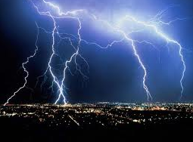

Знаки -ознаки (знаки -прикмети, знаки -індекси) характеризуються тим, що вони пов’язані як природне явище з позначуваними предметами.
Поясніть, ознакою чого є блискавка.
Поясніть, чому моделей часто представляють на фоні води.

Slide 13
Знаки
природні штучні
(знаки-ознаки)
мовні немовні
основні допоміжні знаки- знаки- знаки- інші
(знаки (знаки сигнали символи копії умовні
природної штучної знаки
мови) мови)

Slide 14
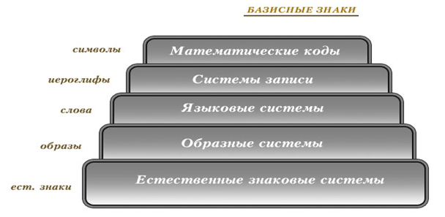
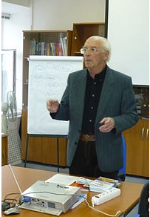
Соломо́ник Абра́м Бенциа́нович ( 10 грудня 1927, Городок, Вітебської області Білорусі) — ізраїльський вчений, філолог, автор російсько-івритських та іврито-російських словників, семіотик.

Slide 15
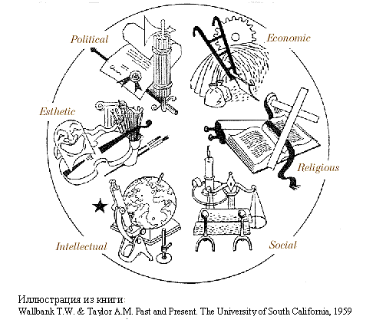
У деяких підручниках почали сьогодні викладати історію розвитку цивілізації, спираючись на класифікацію знакових систем А. Соломоника.

Slide 16
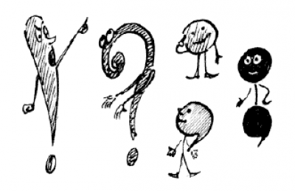
ВЛАСТИВОСТІ МОВНОГО ЗНАКА:
1) універсальність;
2) еволюційна змінність і розвиток;
3) мають здатність породжувати нові мовні знаки, зокрема шляхом словотворення: аграрна промисловість => агропром, морити голодом => голодомор і та ін.;
4) одночасно продукт і засіб людського мислення, на відміну від інших знаків;
5) безмежність сфери поширення;
6) завжди є двосторонніми: вони мають матеріальне (звукове) вираження і закріплене за ним означуване, тобто завжди предметно співвіднесені з денотатом і здатні вживатися без безпосереднього зв’язку з денотатом (пор. неможливість диму без вогню, фотографії без людини і т. ін.).

Slide 17
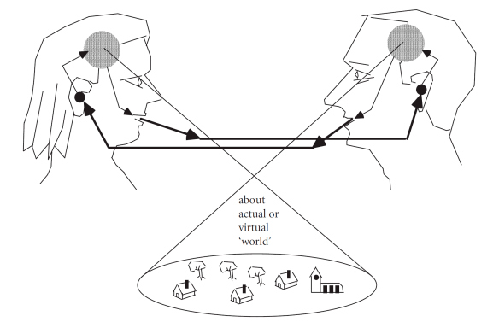
Мовний знак є суспільним витвором, спроектованим на комунікативні потреби суспільства; він чуттєво сприймається як матеріальна одиниця, як субститут іншого (первинного) предмета і характеризується зовнішніми ті внутрішніми відношеннями.

Slide 18
Мова як особлива знакова система
Мова є первинною знаковою системою людини. Вона практично не має ніяких ситуативних обмежень і здатна формувати будь-яку думку, виражати емоційно-психічний стан та волевиявлення людини, навіть ті почуття, які викликає музика, образотворче мистецтво і т. ін., бо і в їхній основі лежить мовленнєва діяльність.
Мовна знакова система має не статичний, а динамічний характер, поступово розвиваючись і змінюючись як формально, так і за змістом (позначуваним).
Елементи мовної знакової системи внаслідок сполучуваності між собою здатні створити нові значення, раніше не відомі мові.
Мовну знакову систему неможливо повним обсягом змоделювати за допомогою сучасних математично-кібернетичних апаратів, електронно-обчислювальних машин, хоч такі спроби і є (машинний переклад, інженерна лінгвістика), що цілком можливе для інших штучних знакових систем.

Slide 19

Дякую за увагу!
Учіть “Загальне мовознавство”!

